Slide 1

แหล่งรวบรวมสื่อและข้อมูลดิจิตอลบนเว็บ
Digital Collections on the Web
ผู้จัดทำโครงงาน
นายสุรพันธ์ อัสสะรัตน์ 42010401
นายอาทิตย์ สิริอารีย์ 42010441
อาจารย์ที่ปรึกษา
ดร.วิศิษฏ์ หิรัญกิตติ

Slide 2
Overview
วัตถุประสงค์ และเป้าหมายของโครงการ
ขอบเขตของโครงการ
เทคโนโลยีต่างๆที่ใช้
วิธีการดำเนินงาน
การสร้างและการออกแบบ

Slide 3
ความเป็นมา
แหล่งรวบรวมสื่อและข้อมูลที่ผู้ใช้บริการอินเทอร์เน็ตช่วยกันสร้างขึ้น
การสื่อความหมายถึงเนื้อหาของสื่อและข้อมูลในรูปแบบของไฟล์

Slide 4
วัตถุประสงค์
พัฒนาเว็บเซิร์ฟเวอร์ที่เป็นแหล่งรวบรวมสื่อและข้อมูลดิจิตอลให้บริการจัดเก็บ ค้นหา เล่น และดาวน์โหลดสื่อและข้อมูลดิจิตอลผ่านทางอินเทอร์เน็ต
เพื่อศึกษาการพัฒนาเว็บแอพพลิเคชั่นโดยใช้จาวาเซิร์ฟเล็ท
ศึกษาระบบจัดการฐานข้อมูลร่วมกับเอกสาร XML

Slide 5
เป้าหมาย
Web Server ที่ให้บริการจัดเก็บสื่อและข้อมูลดิจิตอลแก่ผู้ใช้อินเทอร์เน็ต
ส่งเสริมให้เกิดสังคมในการแลกเปลี่ยนสื่อและข้อมูลในอินเทอร์เน็ต(Free)

Slide 6
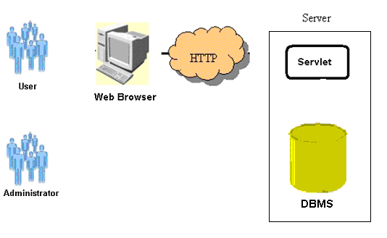
ขอบเขตของโครงการ

Slide 7
XML
ในโครงงานนี้นำเอกสาร XML มาเพื่อเก็บค่าข้อมูลที่ใช้อธิบายคุณลักษณะของไฟล์ข้อมูลที่จัดเก็บไว้บนเว็บเซิร์ฟเวอร์

Slide 8
ตัวอย่างเอกสาร XML
  <? XML version="1.0" encoding="UTF-8" ?>
  <!DOCTYPE Multimedia SYSTEM "E:\Project\save\multimedia.dtd">
<Multimedia>
<Title > More than word</Title>
<FileName > More than word.mp3</FileName>
<FileType > audio/mpeg</FileType>
  <Category > Music/Pop</Category>
  < Size > 2846</Size>
  < Date > December 13, 2002</Date>
  < Time > 2:14:05 AM GMT+07:00</Time>
  < Description > Extreme</Description>
  < Author > Por</Author>
  < Email > arthieg7@hotmail.com</Email>
  < /Multimedia>

Slide 9
โครงสร้างเอกสาร DTD
<? XML version="1.0" encoding="UTF-8" ?>
<!ELEMENT Multimedia (
Title, FileName, FileType, Category, Size, Date, Time, Description, Author, Email )>
<!ELEMENT Author ( #PCDATA ) >
<!ELEMENT Category ( #PCDATA ) >
<!ELEMENT Date ( #PCDATA ) >
<!ELEMENT Description ( #PCDATA ) >
<!ELEMENT Email ( #PCDATA ) >
<!ELEMENT FileName ( #PCDATA ) >
<!ELEMENT FileType ( #PCDATA ) >
<!ELEMENT Size ( #PCDATA ) >
<!ELEMENT Title ( #PCDATA ) >
<!ELEMENT Time ( #PCDATA ) >

Slide 10
DB2 XML Extender
สร้างฐานข้อมูลที่สามารถทำงานร่วมกับเอกสาร XML ได้ด้วย DB2 XML Extender
ในโครงงานนี้เราจัดเก็บเอกสาร XML ไว้ภายในคอลัมน์หนึ่งบนตารางฐานข้อมูล
XML Extender สร้าง side table ที่นำข้อมูลมาจากค่าในแต่ละ tag ของเอกสาร XML

Slide 11
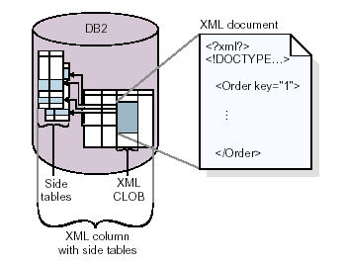

Slide 12
ตัวอย่างโครงสร้างเอกสาร DAD
<? XML version = "1.0" encoding="UTF-8"?>
<!DOCTYPE DAD SYSTEM "E:\Project\db2\sample.dtd">
<DAD><dtdid>sample.dtd</dtdid>
<validation>NO</validation>
<Xcolumn><table name = "T XML">
<column name = "Title"
type = "varchar(50)"
path = "/Multimedia/Title"
multi_occurrence = "NO“ />
...
<column name = "Email"
type = "varchar(50)"
path = "/Multimedia/Email"
multi_occurrence = "NO“ />
</table>
</Xcolumn>
</DAD>

Slide 13
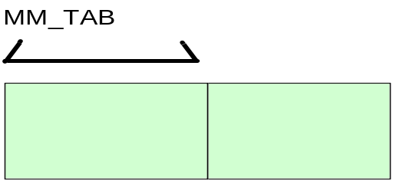
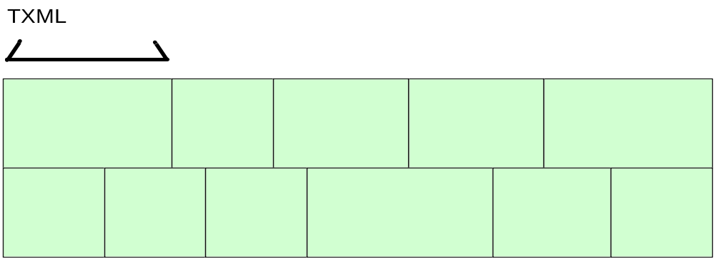
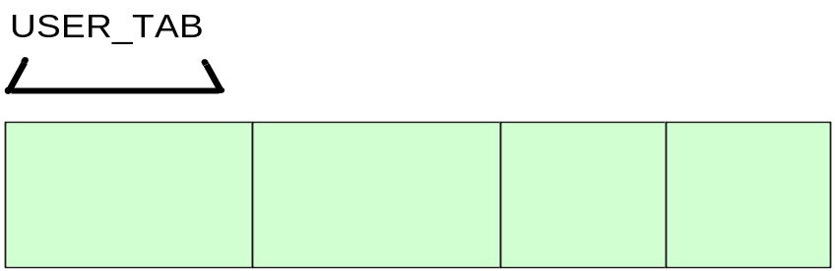
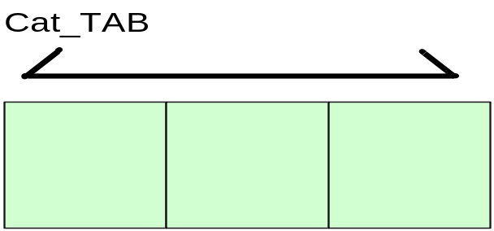
ตารางต่างๆที่กับเอกสาร XML

Slide 14
บริการต่างๆของเว็บเซิร์ฟเวอร์
การสมัครสมาชิก
  ชื่อสมาชิก, ชื่อจดหมายอิเล็กทรอนิกส์, รหัสผ่านที่ต้องการ, รหัสผ่านที่ต้องการอีกครั้ง
การเข้า/ออกระบบ
  คุกกี้เก็บค่าusername กับ Grant
การจัดเก็บสื่อและข้อมูล
  หัวเรื่อง, ชื่อผู้ที่ทำการจัดเก็บข้อมูล, ชื่อจดหมายอิเล็กทรอนิกส์, รายละเอียดอื่นต่างๆ, ชื่อของสื่อและข้อมูลที่ประสงค์จะจัดเก็บ

Slide 15

บริการต่างๆของเว็บเซิร์ฟเวอร์
การเรียกดูสื่อและข้อมูล
  เรียกดูตามหมวดหมู่
  ค้นหาเฉพาะหมวดหมู่
การเล่นสื่อและข้อมูล
  Window media player, QuickTime
การดาวน์โหลดสื่อและข้อมูล
การค้นหาสื่อและข้อมูล
  คีย์เวิร์ดที่ต้องการค้นหา

Slide 16

บริการต่างๆของเว็บเซิร์ฟเวอร์
การลบไฟล์ข้อมูล
  ผู้ดูแลระบบ
การสร้าง/ลบหมวดหมู่ที่ใช้จัดเก็บไฟล์ข้อมูล
  ผู้ดูแลระบบ

Slide 17
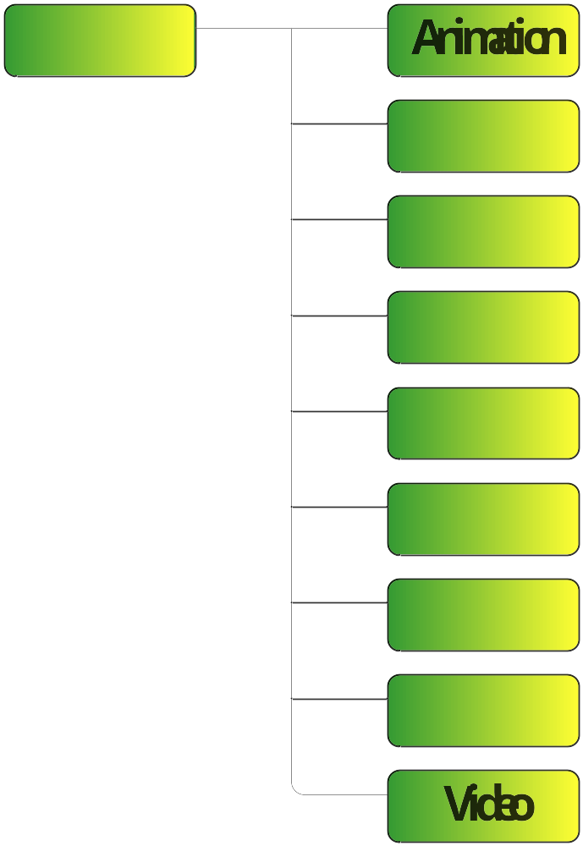
การจัดหมวดหมู่ในการจัดเก็บไฟล์

Slide 18
การค้นหาสื่อและข้อมูลบนเซิร์ฟเวอร์
รูปแบบการค้นหา
การจัดลำดับเอกสารในการแสดงผลแก่ผู้ค้นหา

Slide 19
รูปแบบการค้นหา
การใส่ค่าคีย์เวิร์ดแบบธรรมดา
computer system security
การใส่ค่าคีย์เวิร์ดแบบมีสัญลักษณ์ ‘+’ หรือ ‘-’
  +computer –system security
การใส่ค่าคีย์เวิร์ดแบบเป็นประโยค หรือวลี
“computer system” security
การใส่ค่าคีย์เวิร์ดแบบผสม
+“computer system” security

Slide 20
การจัดลำดับเอกสารในการแสดงผลแก่ผู้ค้นหา
คำนวณหาค่าความคล้ายคลึงหรือตรงประเด็นระหว่างเอกสารและคีย์เวิร์ดที่ผู้ค้นหาป้อนเข้ามา โดยใช้นำหลักการของเวคเตอร์โมเดลซึ่งเป็นโมเดลหนึ่งใน IR Model มาประยุกต์ใช้
หลักการพิจารณาในเวคเตอร์โมเดล
- พิจารณาจากความถี่ที่ปรากฏของคีย์เวิร์ดต่างๆในเอกสาร
- พิจารณาจากจำนวนเอกสารที่คีย์เวิร์ดปรากฏอยู่

Slide 21
หลักทั่วๆไปในการพิจารณาเพื่อจัดเรียงเอกสาร
หาคีย์เวิร์ดจากแท็ก Title,FileName,FileType,Category,Description,Author และ Email เป็นหลัก
ให้ความสำคัญกับคีย์เวิร์ดที่ปรากฏในแท็ก Title มากที่สุด
ให้ความสำคัญกับคีย์เวิร์ดที่เป็นประโยคหรือวลี มากกว่าคำเดี่ยวๆ

Slide 22


ตัวอย่างการคำนวณการจัดเรียงเอกสารแบบง่ายๆ
\Key | K₁ | K₂ | K₃
D1 | 1 | 2 | 0 | 4
D2 | 1 | 3 | 2 | 7
D3 | 2 | 1 | 2 | 6
q | 2 | 1 | 1

Slide 23
ปัญหาที่เกิดขึ้น
การแสดงผล/เล่นไฟล์ผ่านทางหน้าเว็บ ต้องพึ่งความสามารถของผู้ขอใช้บริการเอง
การตั้งชื่อไฟล์เพื่อนำมาจัดเก็บ ควรจะใช้ตัวอักษรหรือตัวเลข
ยังไม่สนับสนุนภาษาไทยได้

Slide 24
แนวทางการพัฒนา
พัฒนาให้ผู้ใช้บริการสามารถเล่น/แสดงผลไฟล์ชนิดต่างๆผ่านทางหน้าเว็บได้มากขึ้น
พัฒนารูปแบบและความฉลาดในการค้นหาไฟล์ และทำให้ระบบสามารถทำงานกับภาษาไทยได้
ระบบความปลอดภัยต่างๆ เช่น การเข้ารหัส username และ password

Slide 25
Question ?

Slide 26
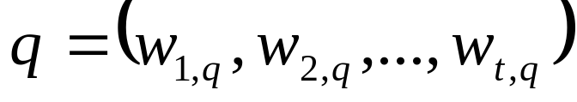
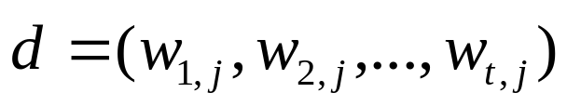
นำคีย์เวิร์ดที่ผู้ทำการค้นหาป้อนเข้ามาพิจารณา
เป็นเวคเตอร์บอกค่าน้ำหนักของแต่ละเทอมของคีย์เวิร์ด โดย t คือจำนวนทั้งหมดของคีย์เวิร์ด
เป็นเวคเตอร์บอกค่าน้ำหนักของแต่ละเทอมของอินเด็กซ์เทอมในเอกสาร

Slide 27


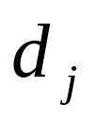

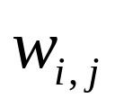
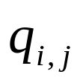


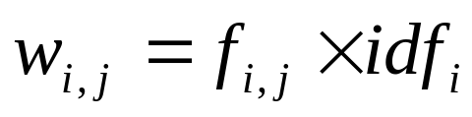
เป็นอินเด็กซ์เทอมลำดับที่
เป็นเอกสาร ลำดับที่
เป็นค่าน้ำหนักแสดงความสัมพันธ์ของคู่เทอม ในเอกสาร
เป็นค่าน้ำหนักแสดงความสัมพันธ์ของคู่เทอม ใน
เราสามารถกำหนดค่าให้แก่แต่ละ
ได้ดังสูตร

Slide 28
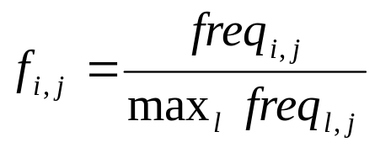
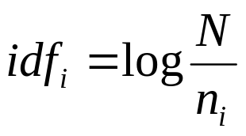



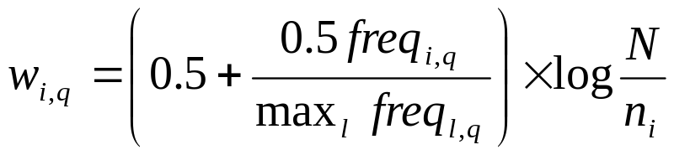
โดย
และ
ค่าของความถี่ของการปรากฏของเทอมที่ ในเอกสารที่
ค่าความถี่ของการปรากฏที่มากที่สุดของเทอม ในเอกสารที่
ในทำนองเดียวกันค่าน้ำหนักของเทอมคีย์เวิร์ดใน คือ

Slide 29


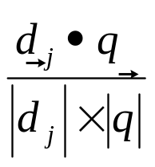

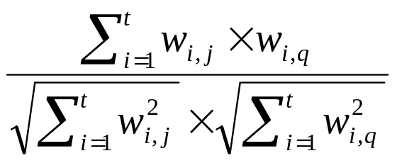
เมื่อได้ค่าน้ำหนักของทุกเทอมทั้งในเวคเตอร์ และ จะสามารถหาค่าความใกล้เคียงกัน
ของทั้งสองเวคเตอร์ได้จากสูตร
=
=
ค่าความคล้ายคลึงกันที่ได้จะบ่งบอกถึงความใกล้เคียงกันของทั้ง 2 เวคเตอร์ โดยเมื่อ
ค่า เข้าใกล้ 1 แสดงว่าทั้ง 2 เวคเตอร์นั้นมีความใกล้เคียงกันมาก และเมื่อค่าเข้า
ใกล้ 0 แสดงว่าทั้ง 2 เวคเตอร์นั้นมีความใกล้เคียงกันน้อย

Slide 31
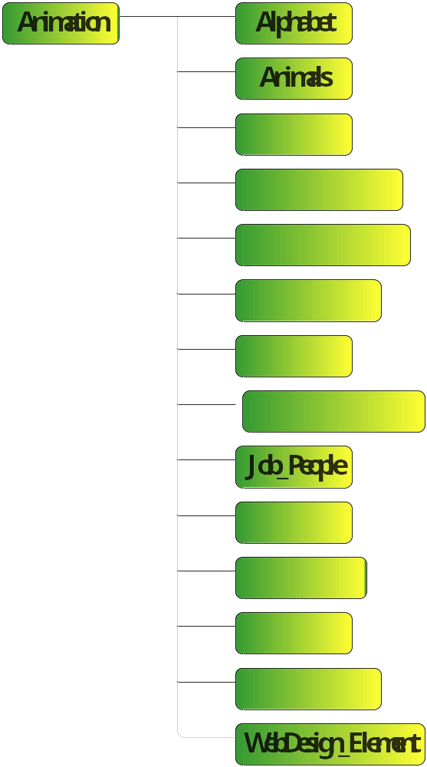

Slide 32
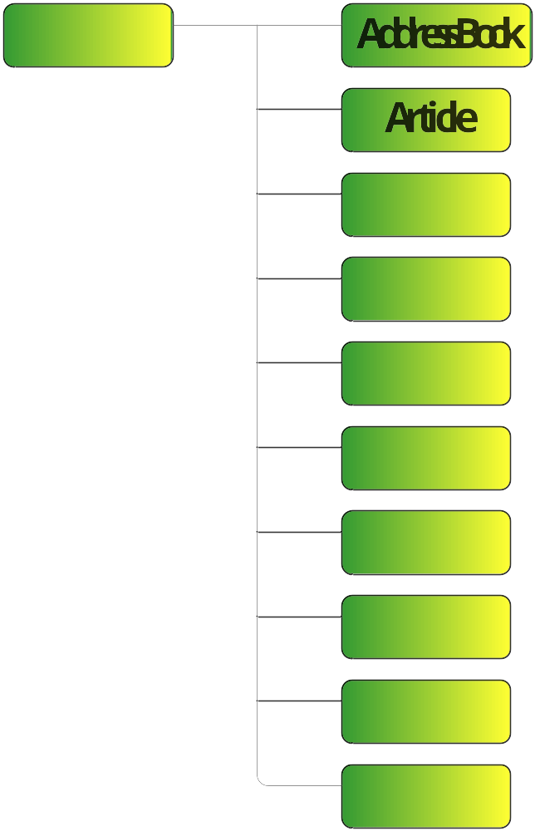

Slide 33
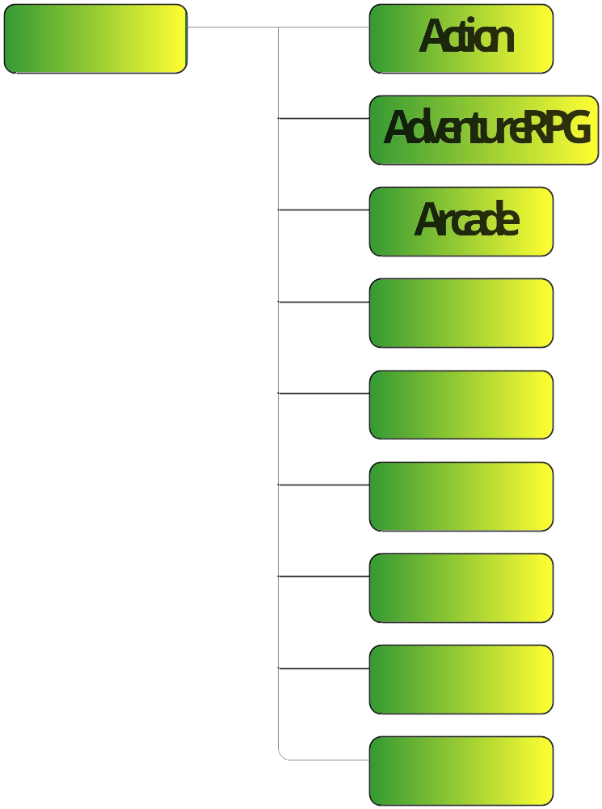

Slide 34
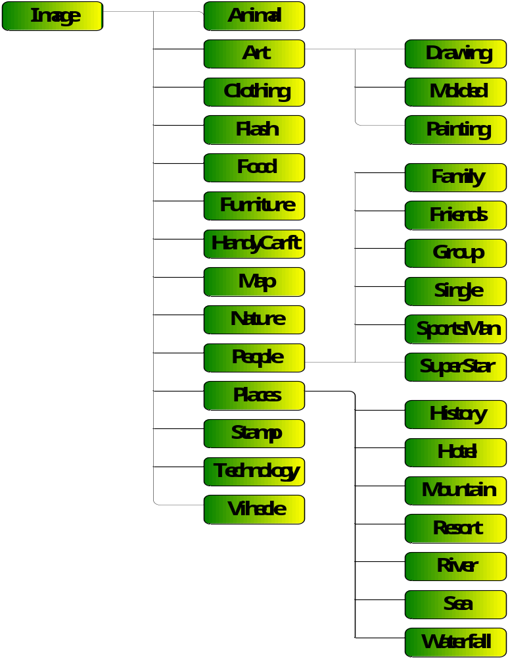

Slide 35
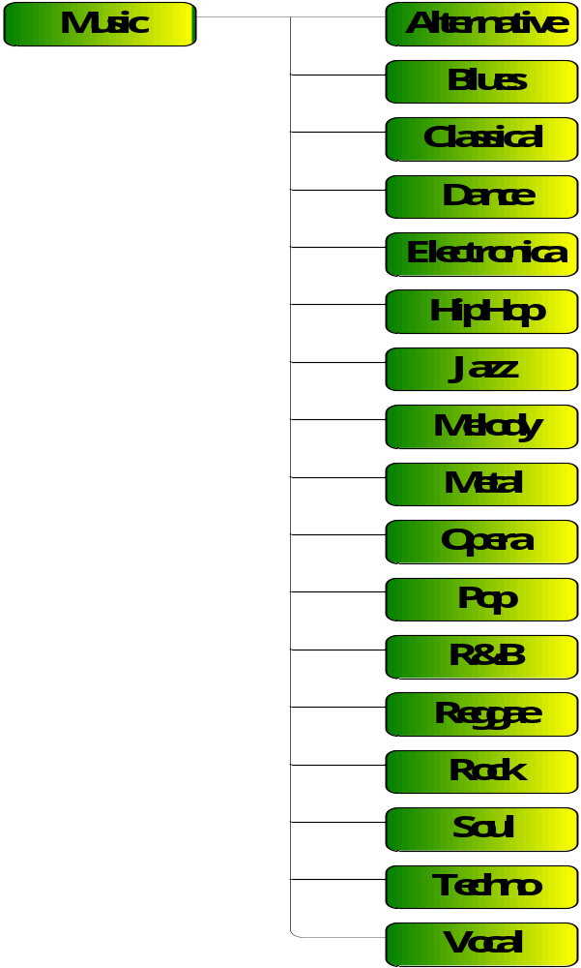

Slide 36
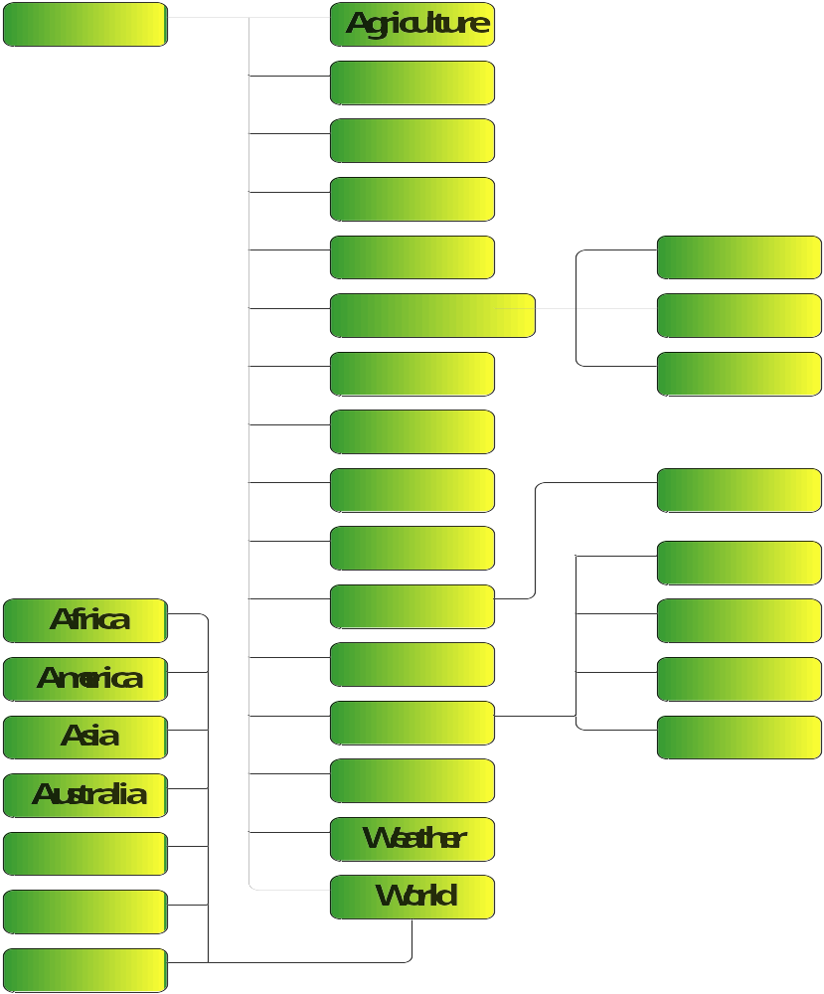

Slide 37
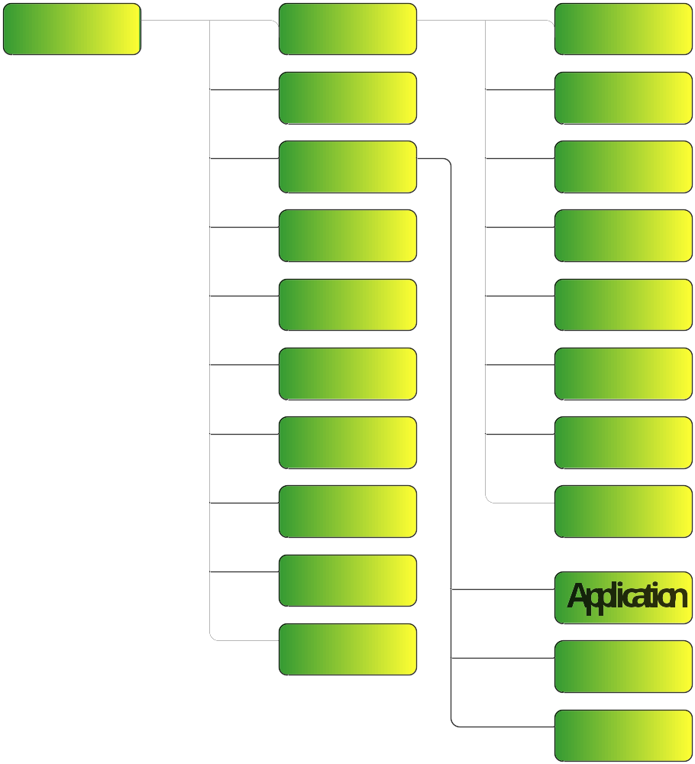

Slide 38
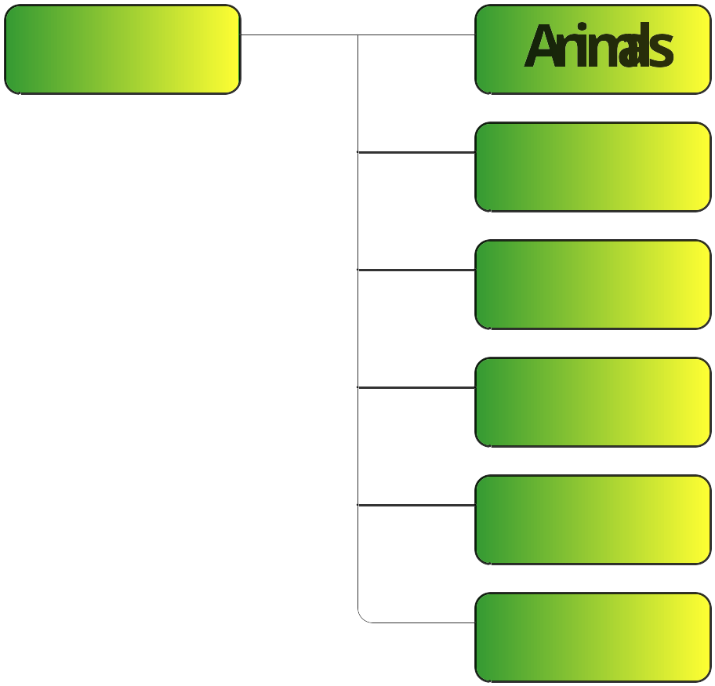

Slide 39
